Slide 1

Travaux d’Étude en Electronique
Fabrication d’un amplificateur pour l’électrocadiographie

Slide 2

Plan de l’exposé
Introduction
Étude théorique
Étude expérimentale
Conclusion

Slide 3
Introduction
Les caractéristiques du signal ECG:
1.Faiblesse: 0.05mV-5mV
2.Basse fréquence: 0.5Hz-1000Hz
3.Changement aléatoire
4.Instabilité

Slide 4
Introduction
Les bruits principales du signal ECG:
1.Le réseau
2.Le champ électromagnétique
3.Myoélectrique
4.L’appareil lui-même

Slide 5
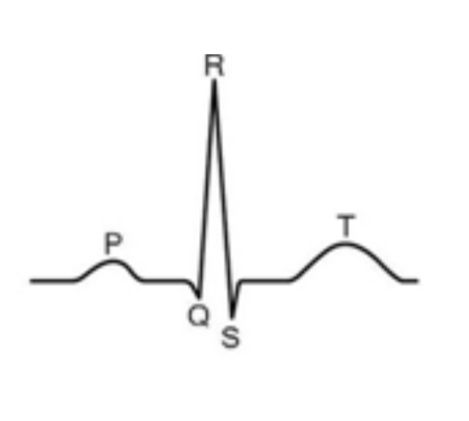
Introduction
Les cahiers des charges:
Le gain: 1000
La visualisation du cardiogramme.
La sécurité du patient

Slide 6
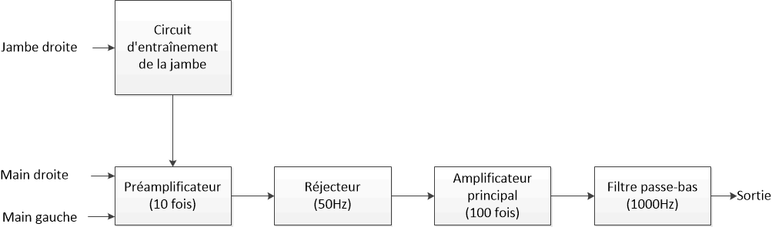
La conception totale e...

Slide 7
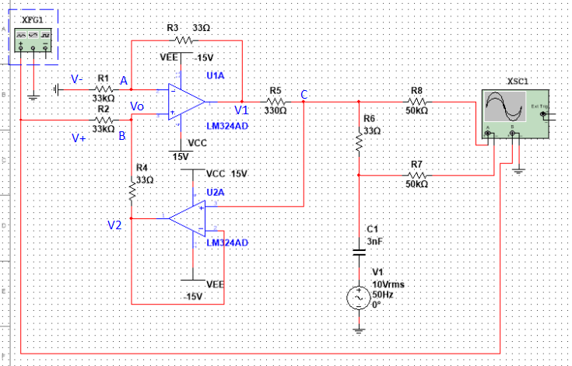
La simulation des signaux ECG e...
Noeud A:
Noeud B:
Noeud C:

Slide 8
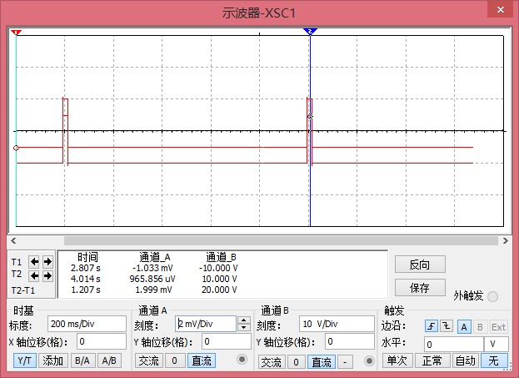
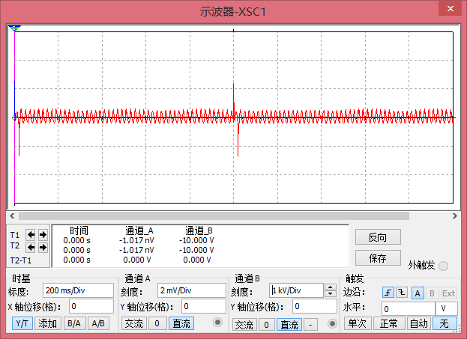
La simulation des signaux ECG e...

Slide 9
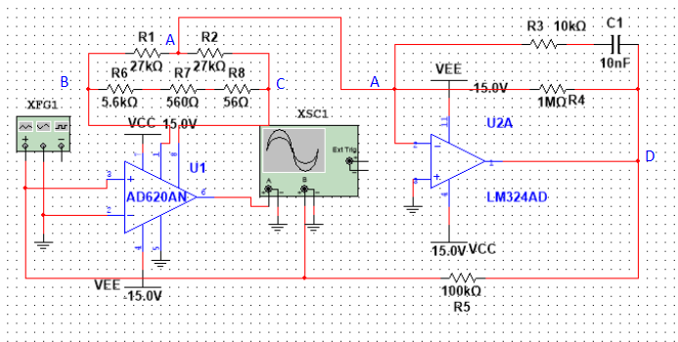
Le préamplificateur

Slide 10
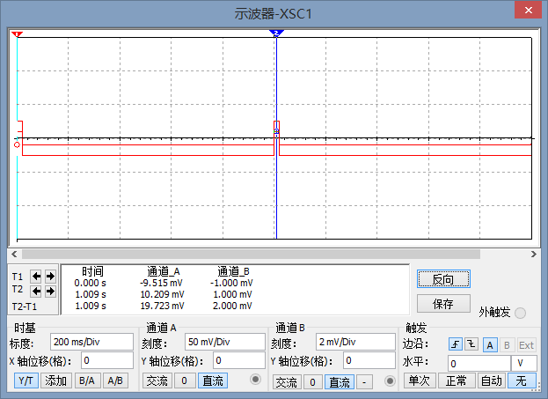
Le préamplificateur

Slide 11
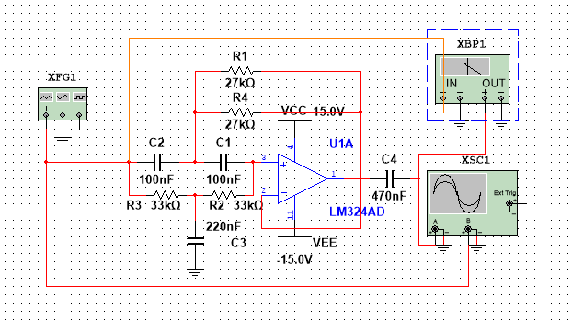
Le réjecteur
Filtre passe-bas:
Filtre passe-haut:

Slide 12
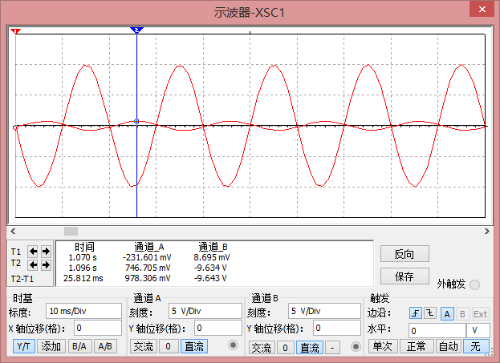
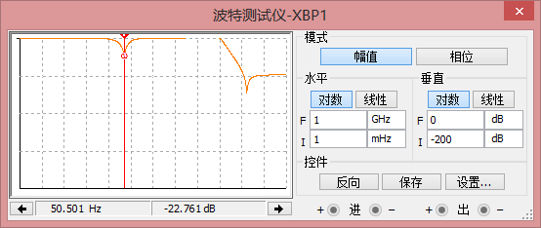
Le réjecteur

Slide 13
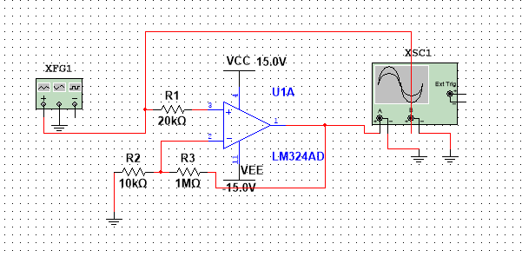
L'amplificateur principal

Slide 14
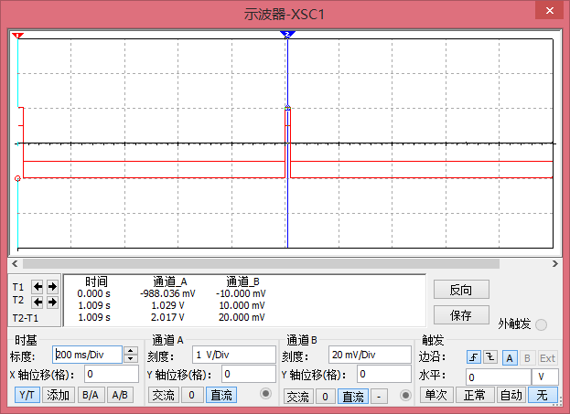
L'amplificateur principal

Slide 15
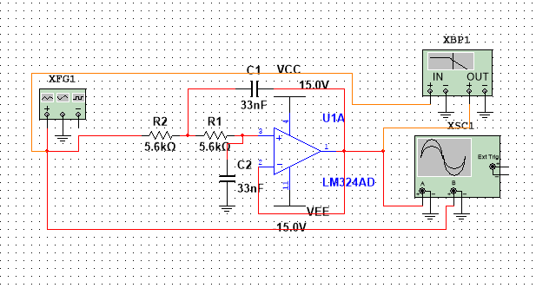
Le filtre passe-bas

Slide 16
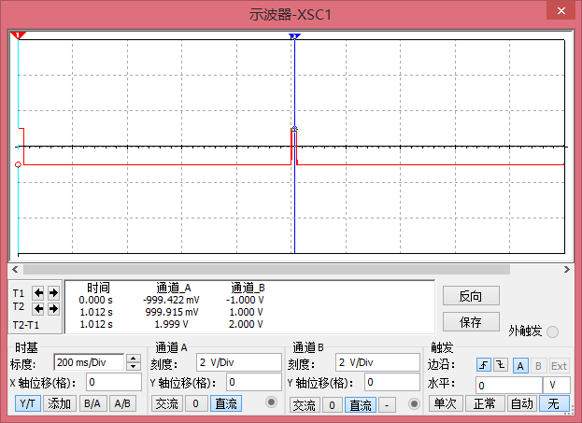
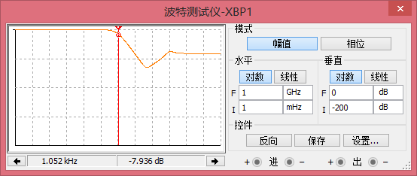
Le filtre passe-bas

Slide 17
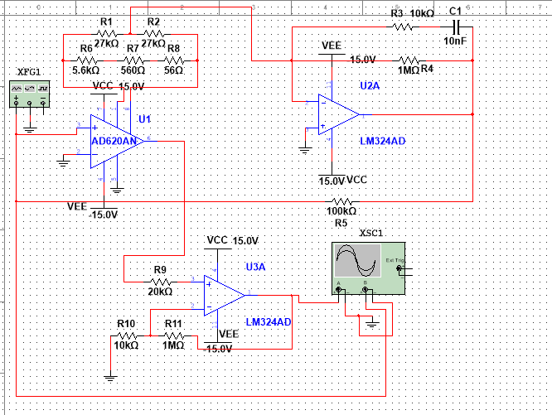
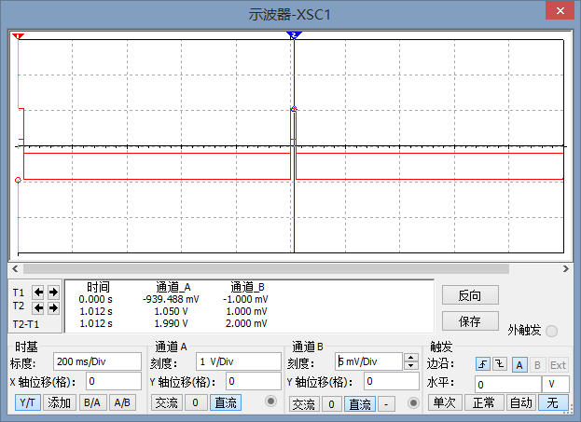
Circuit réel

Slide 18
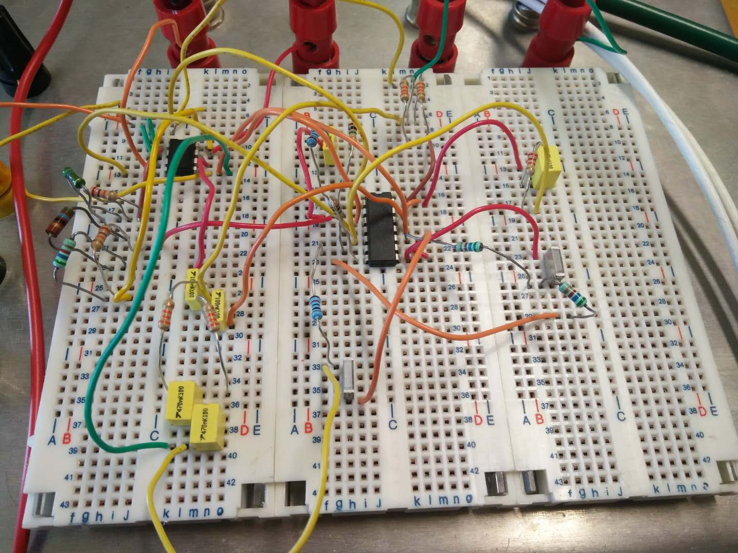
Étude expérimental
LM324
AD620
circuit consrtuit

Slide 19
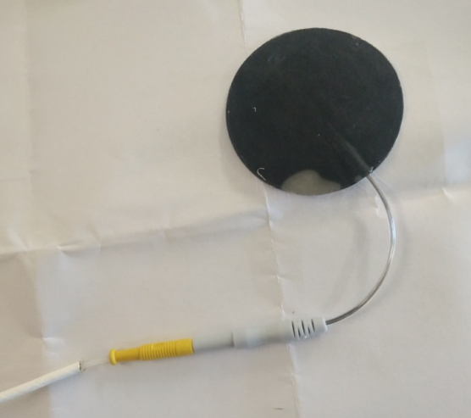
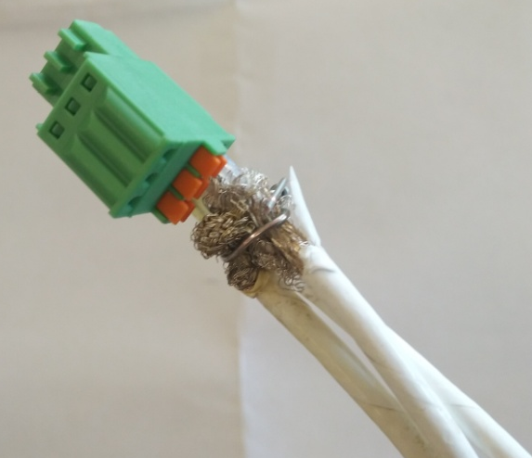
Étude expérimental
coller sur la peau | connecter le circuit imprimé

Slide 20
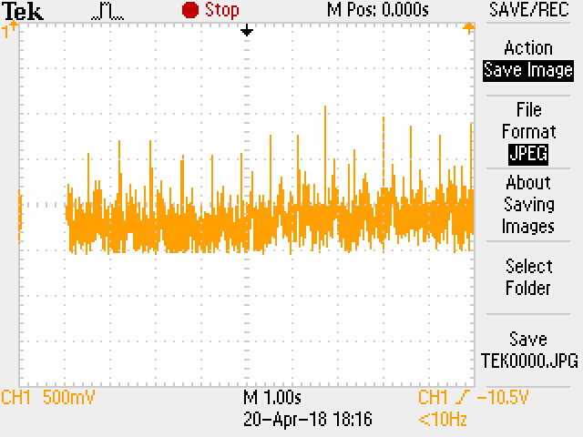
Étude expérimental
T ≈ 0,7s
f ≈ 85,7/min
Pour adolescent ou adulte au repos
f ≈ 70 ± 10/min

Slide 21
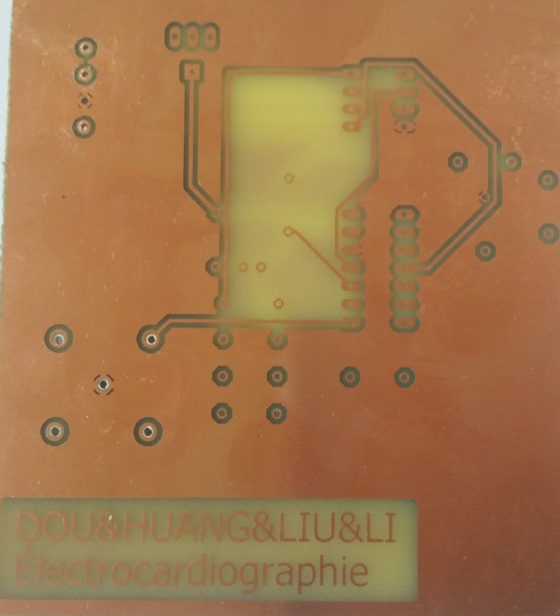
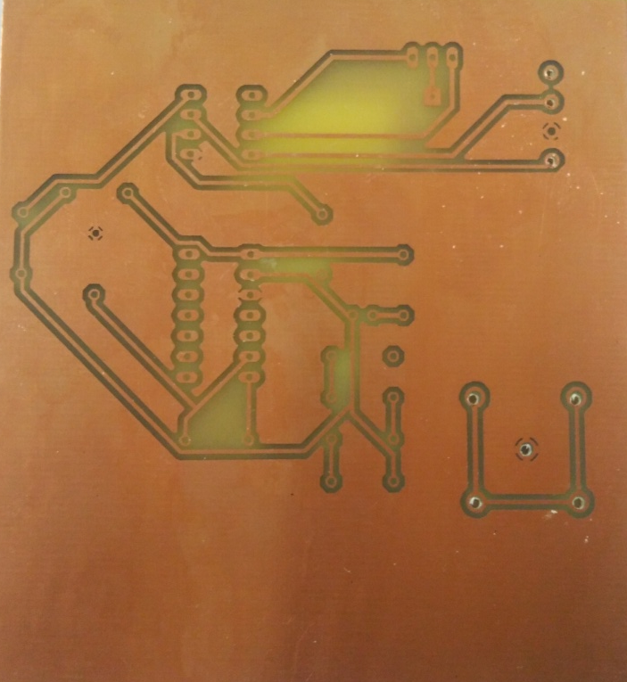
Étude expérimental
Circuit imprimé (Vu dessus) | Circuit imprimé (Vu desous)

Slide 22
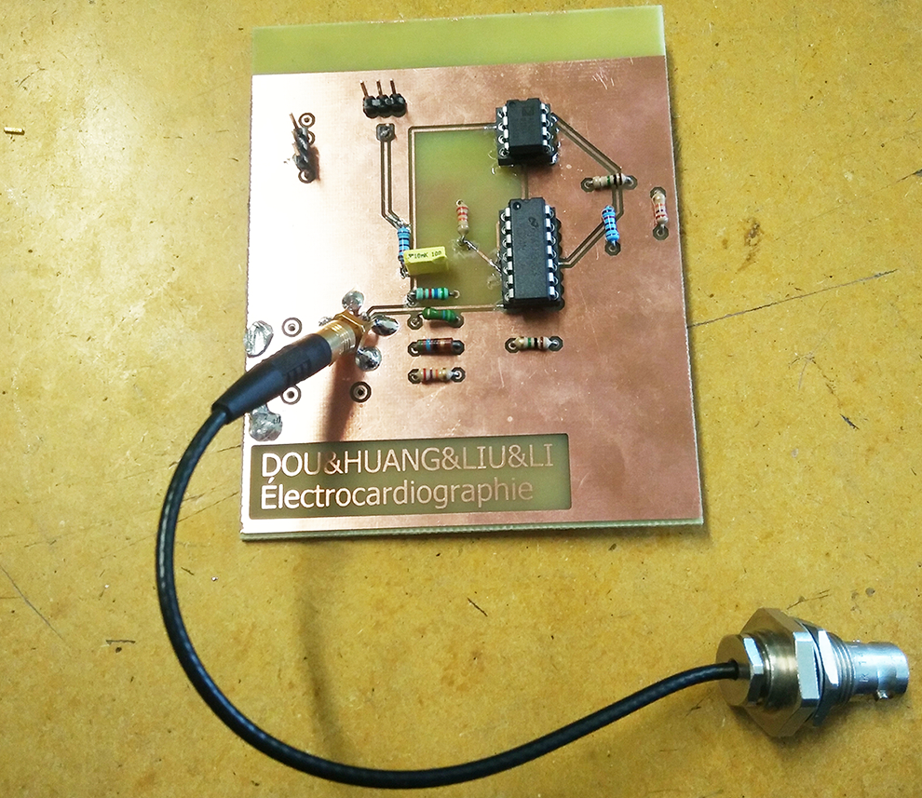
Étude expérimental
Circuit imprimé avec des composants soudés (Vu dessus)

Slide 23
Étude expérimental
Raisons possibles:
Soudure de point de contact
Court-circuité
Mal contacté
Autocollants d'électrode

Slide 24
Conclusion
Conclusion du projet
Conclusion d’acquisition
Concevoir un circuit
Logiciel EAGLE
Organiser un projet

Slide 25


